Slide 1
DESTEK YÖNETİM SİSTEMİ (DYS)
BİLGİLENDİRME SUNUMU

Slide 2
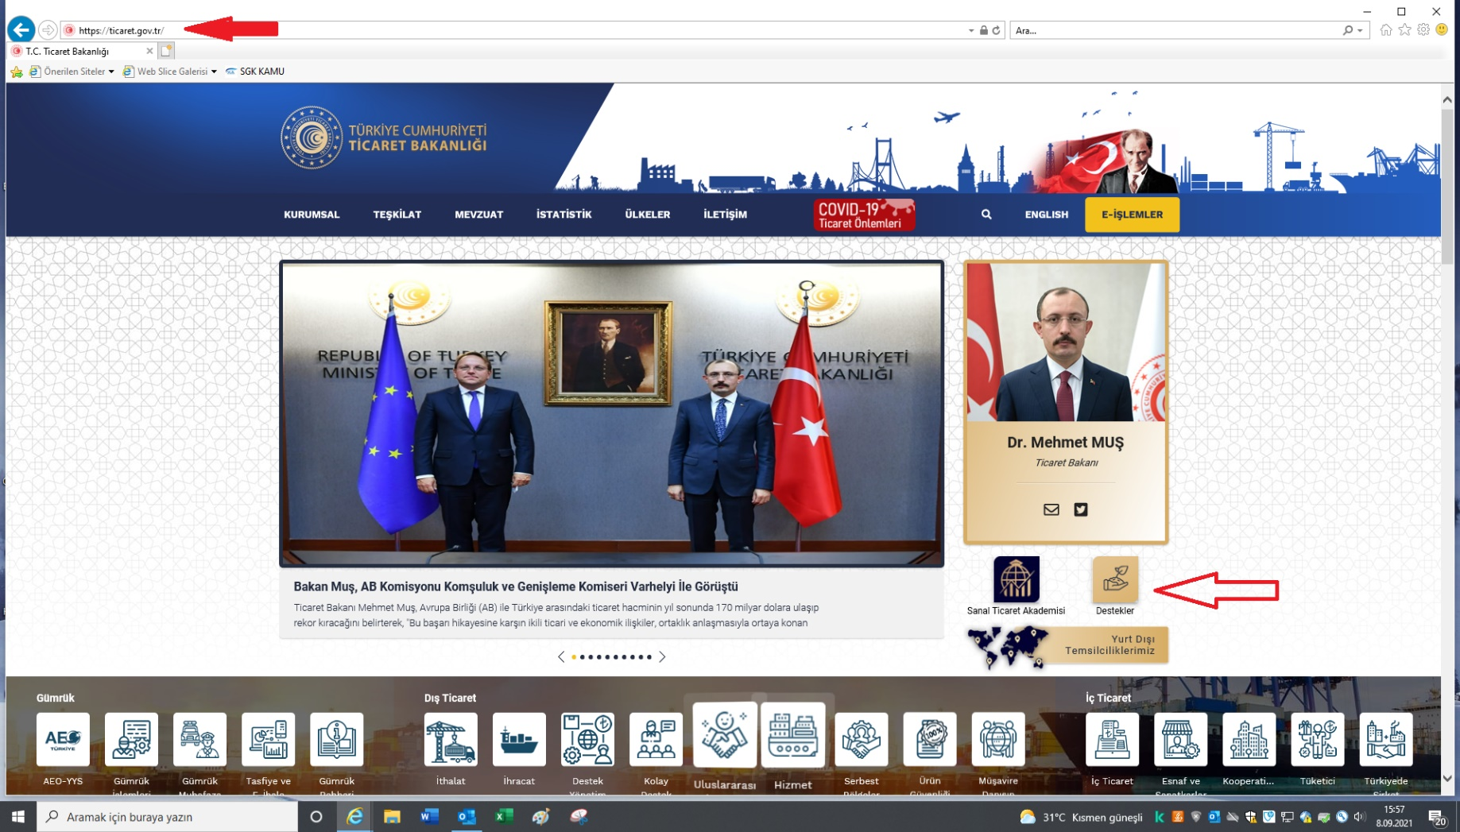
T.C. Ticaret Bakanlığı tarafından sağlanan Devlet Yardımları ile ilgili Destek Mevzuatı ve ilgili eklere nereden ulaşabilirim?

Slide 3
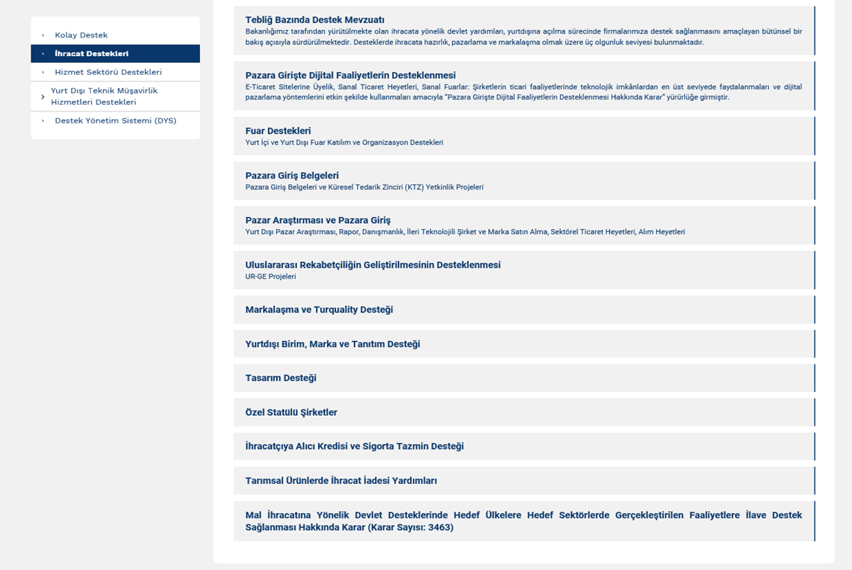

Slide 4
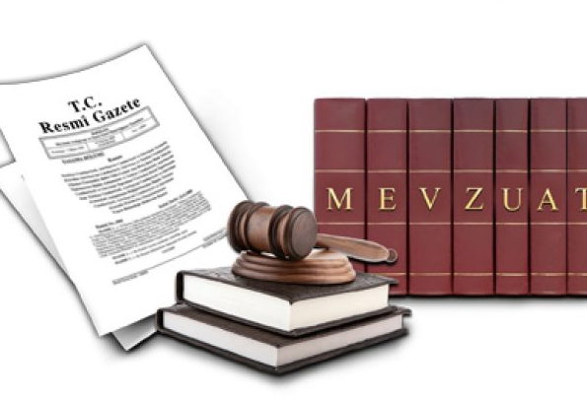
DYS üzerinden Başvuru yapmadan önce okunması önemli olan bilgi ve belgeler
Tebliğ/ Karar
Uygulama Usul ve Esasları Genelgesi
Dys Ekleri- Başvuruda İbraz Edilmesi Gereken Bilgi ve Belge Listeleri
Zorunlu evraklar, başvuru süresi ve eksik evrak tamamlama sürelerine dikkat edilmesi her Tebliğ özelinde önem taşımaktadır.

Slide 5
DESTEK YÖNETİM SİSTEMİ (DYS) GİRİŞ

Slide 6
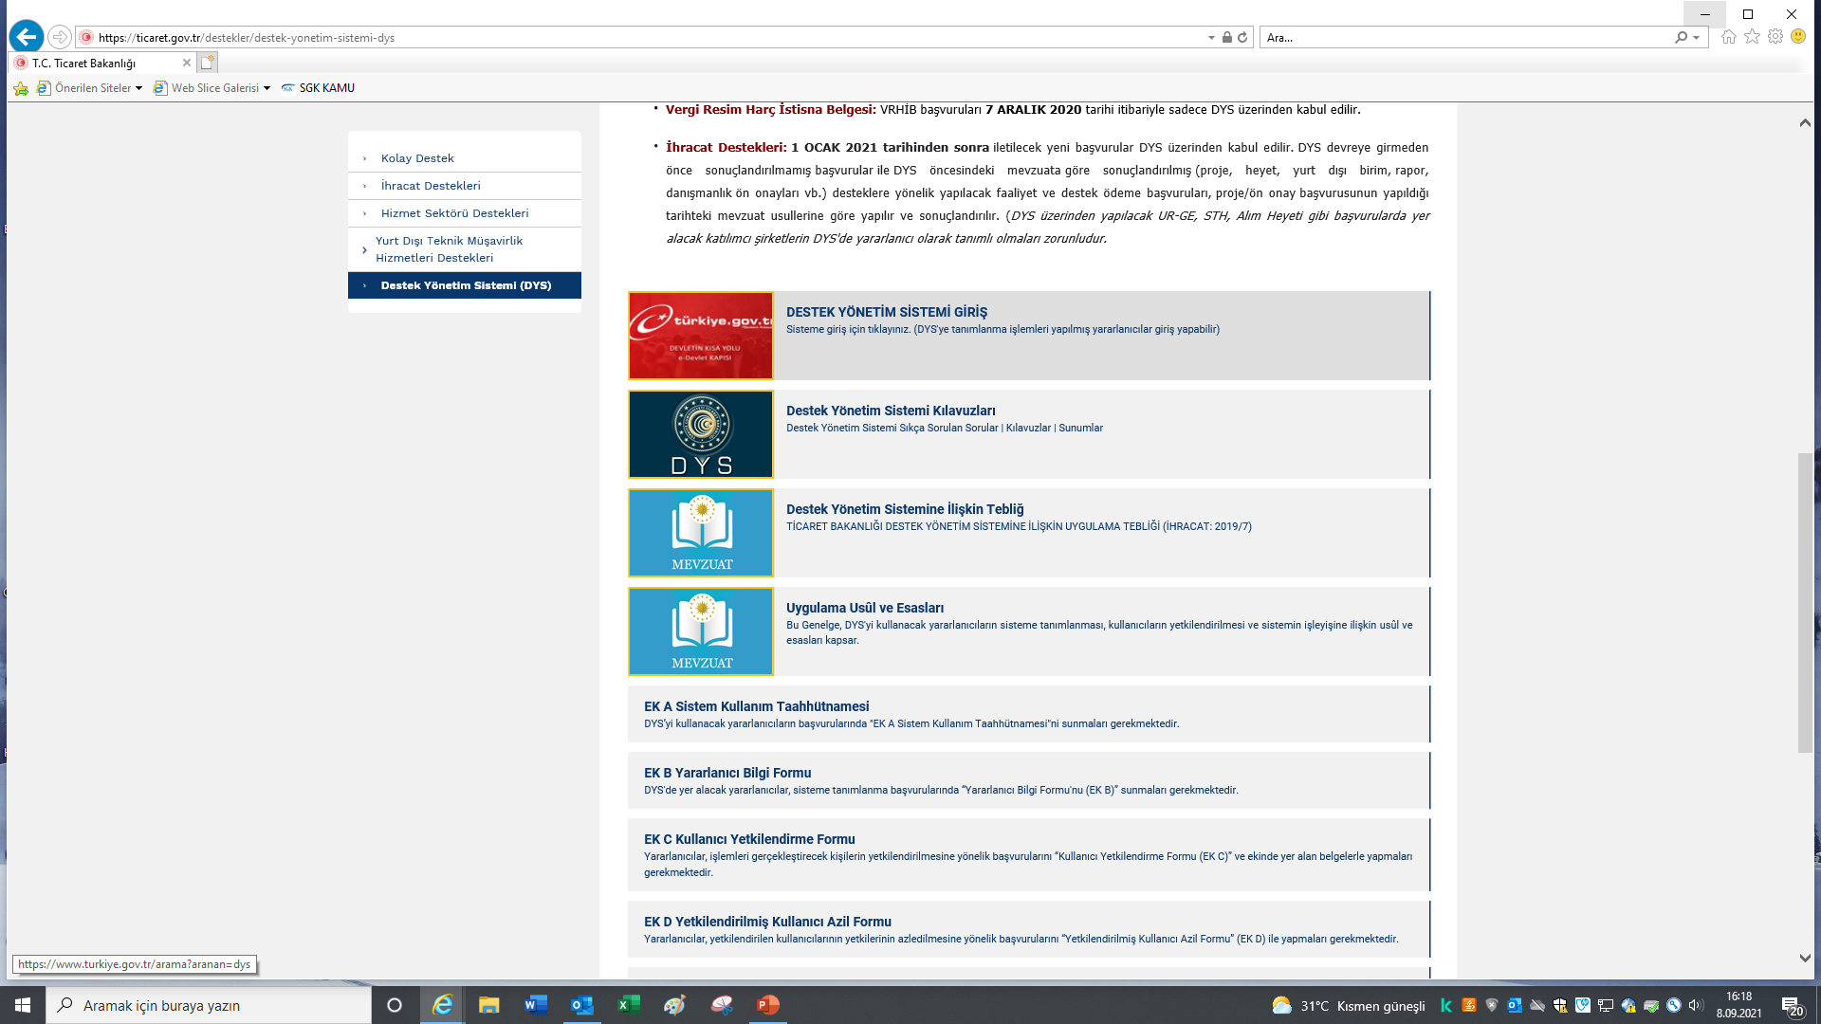

Slide 7
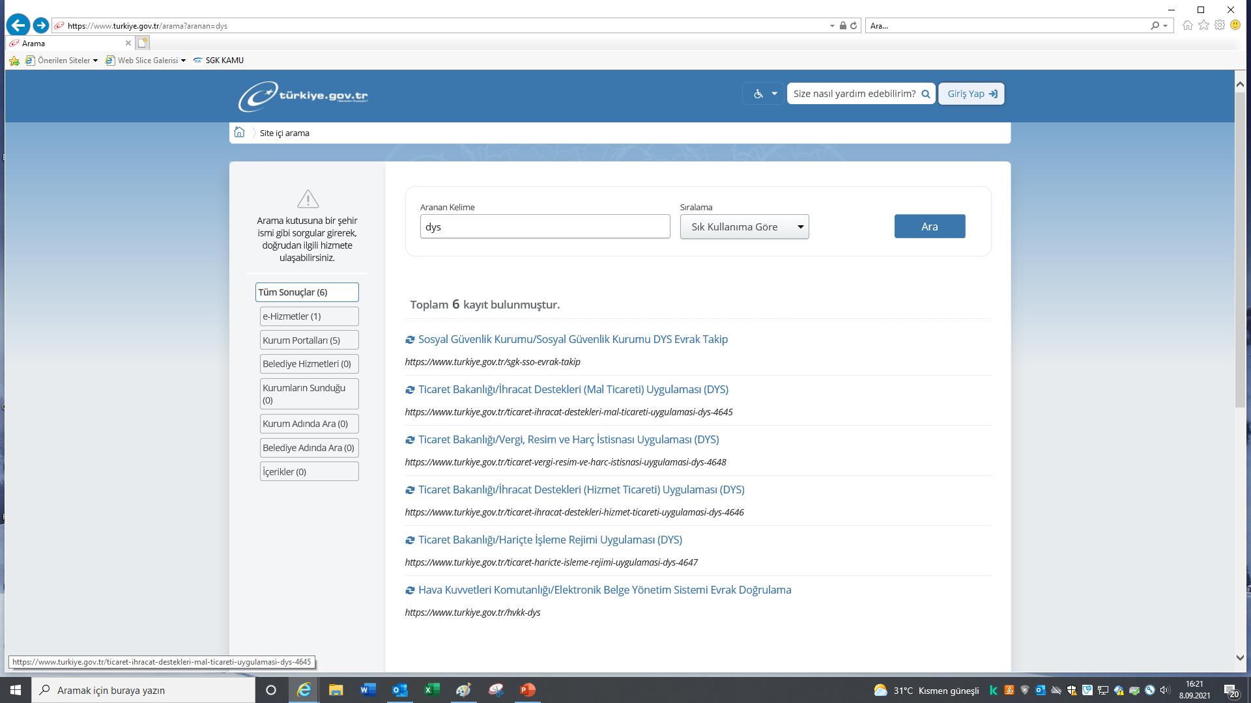

Slide 8
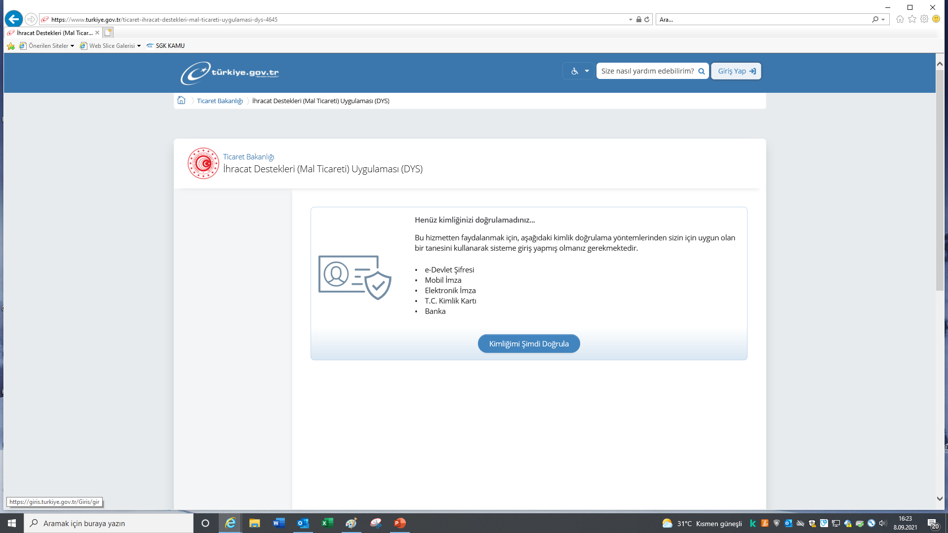
Sisteme DYS Tanımlama Sürecinde yetkili olduğu EK-C belgesi ile bildirilen kişi e-devlet şifresi ile giriş yapmalıdır.

Slide 9
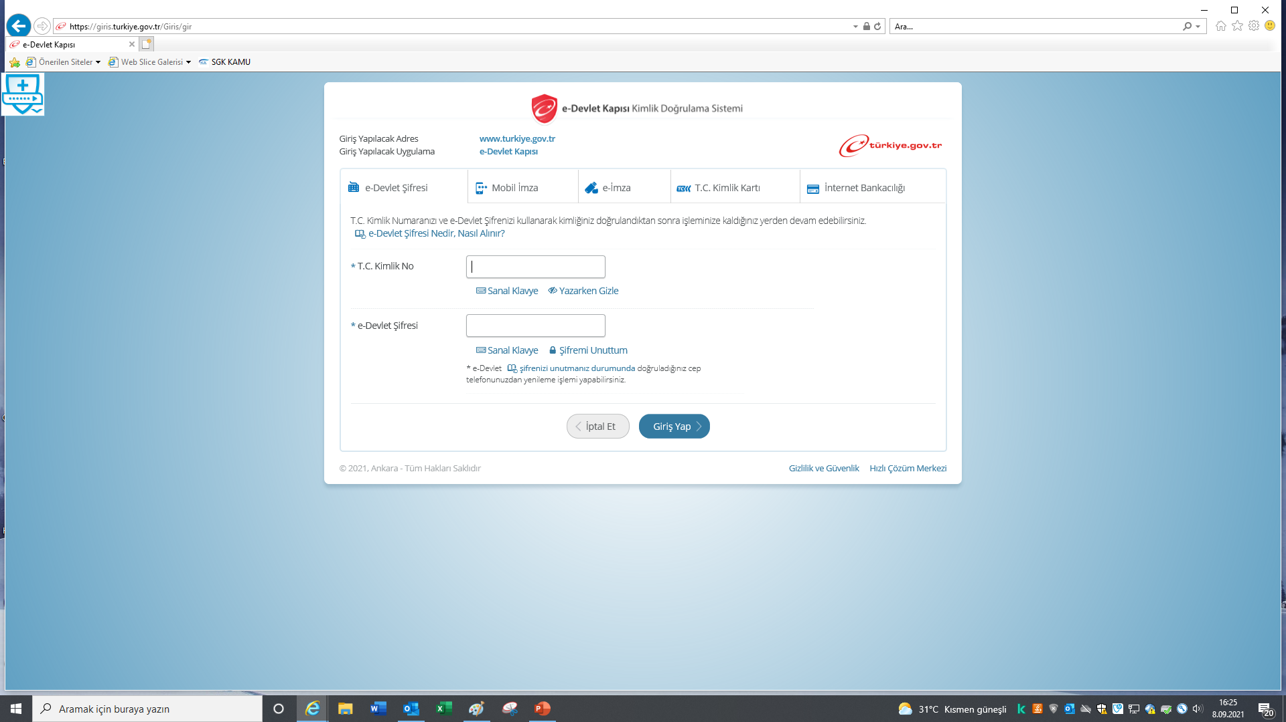

Slide 10
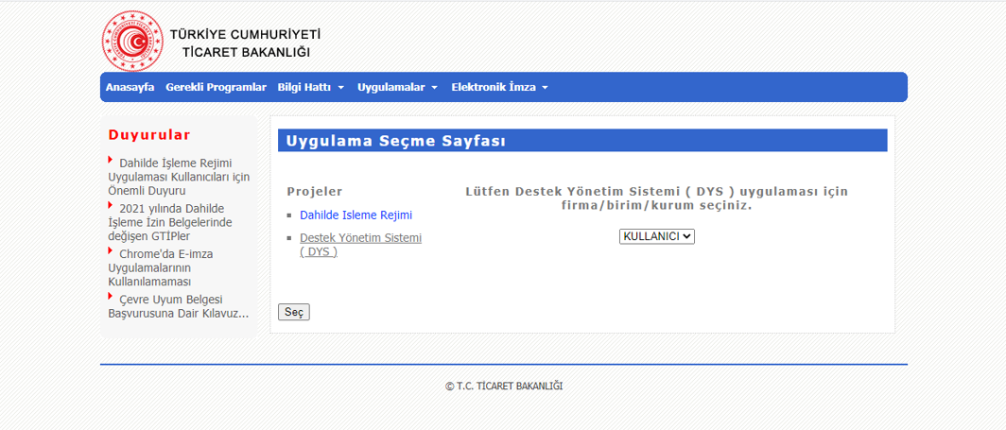
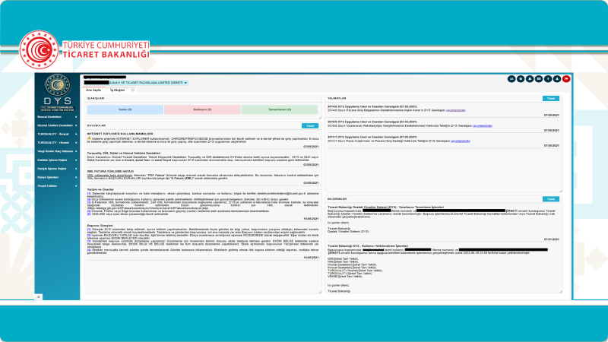

Slide 11
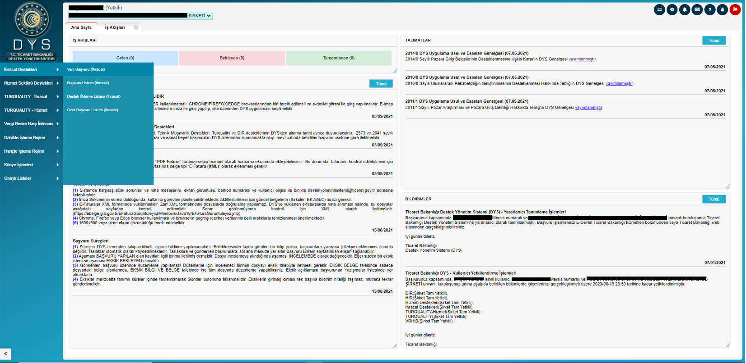

Slide 12
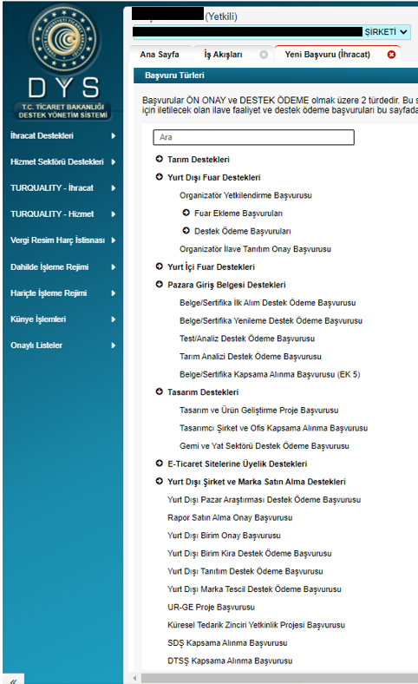
Başvuru Türleri
Başvurular 2 türdedir:
Ön Onay (Rapor, KTZ, Tasarım, Yurtdışı Birim)
Destek Ödeme Başvurusu (Fuar, Pazara Giriş Belgeleri (PGB), Pazar Araştırması vb.)
Ön Onay verilen başvurular için iletilecek olan ilave faaliyet ve destek ödeme başvuruları «ÖN ONAY VERİLEN BAŞVURUNUN İÇERİSİNDEN YAPILMALIDIR.»

Slide 13
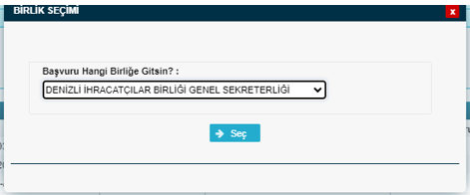
Yurtdışı Fuar Destekleri (2017-4 sayılı Tebliğ)
Fuar Ekleme Başvurusu: Fuar tarihinden en geç 1 ay öncesine kadar başvuru DYS üzerinden Ticaret Bakanlığı’na iletilir.
Destek Ödeme Başvuruları: Fuar bitiş tarihinden itibaren 3 ay içinde DYS üzerinden ilgili İBGS’ye iletilir.
Bireysel Katılım: Üyesi olunan İBGS
Milli Katılım: Ticaret Bakanlığı tarafından belirlenen İBGS

Slide 14
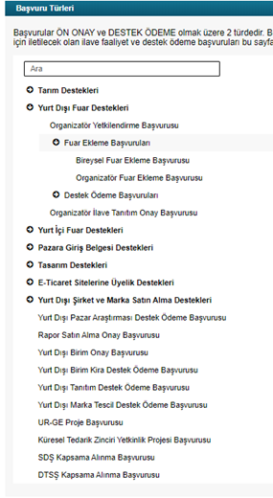
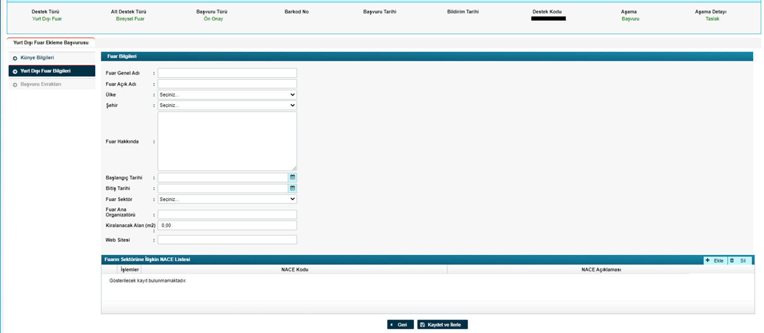
Fuar Ekleme Başvurusu

Slide 15
Yükle

Slide 16
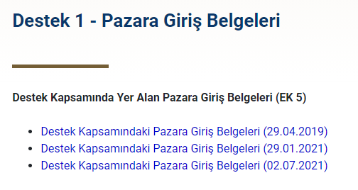
Pazara Giriş Belgesi Destekleri (2014-8 sayılı Tebliğ)
Belge/Sertifika ilk alım başvurusu
Belge/Sertifika Yenileme başvurusu
Test-Analiz Destek Ödeme Başvurusu
Tarım Analiz Destek Ödeme Başvurusu
Belge/Sertifika Kapsama Alınma Başvurusu
Doğru seçeneği seçmek önemli !
Pazara Giriş Belgesi düzenleniş tarihinden itibaren 6 ay içinde başvuru DYS üzerinden iletilmelidir.

Slide 17
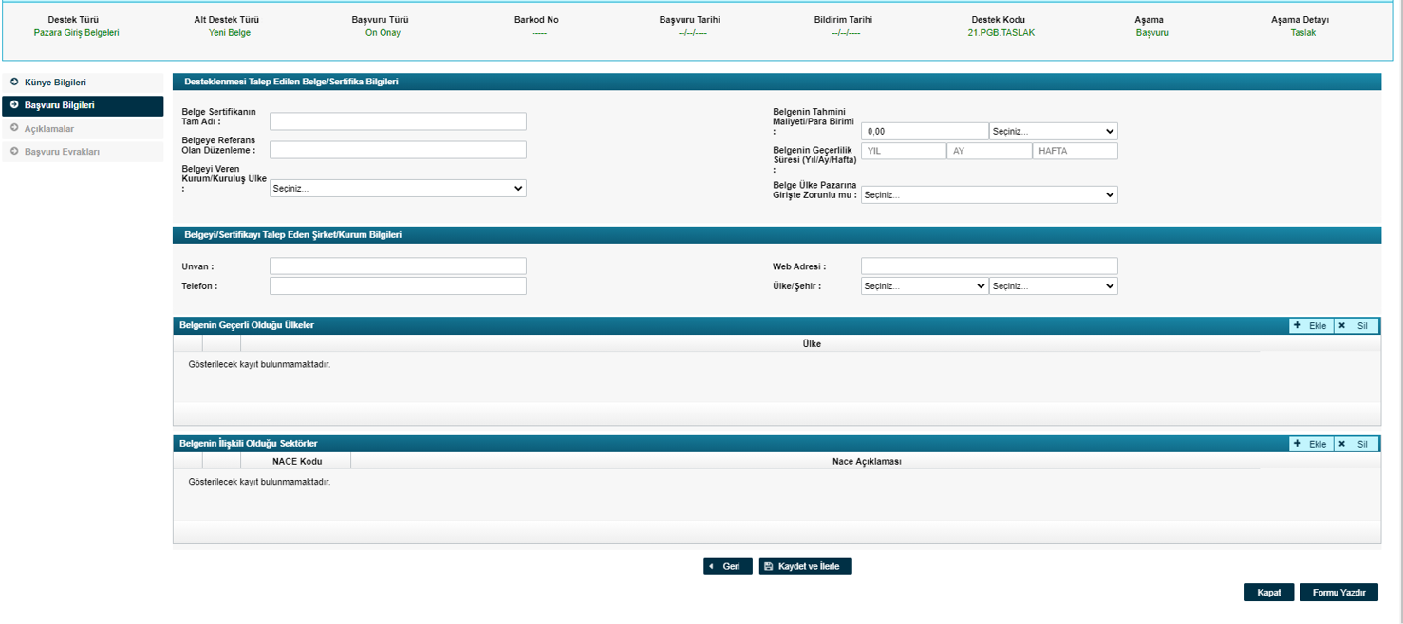
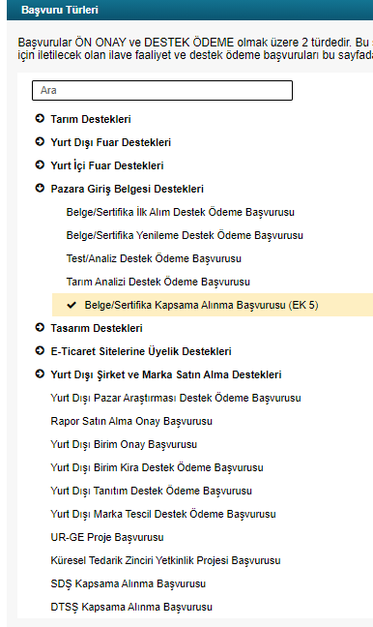
Belge/Sertifika Kapsama Alma Başvurusu (EK-5)

Slide 18
yükle

Slide 19
Destek Ödeme Başvurusu - Genel Başvuru Akışı:
Her aşamada ilgili seçenekler seçilip, istenilen bilgiler doğru bir şekilde girildikten sonra «KAYDET VE İLERLE» seçeneklerinin seçilmesi önem taşımaktadır.
Künye Bilgileri : Yararlanıcılar sisteme tanımlanırken ibraz edilen bilgi ve belgeler ve Mersis verilerinden alınmaktadır. Mersis kayıtlarının güncel tutulması ve Kapasite Raporu, İmza Sirküleri, EK C gibi süreli evrakların KEP yoluyla zamanında güncellenmesi sorumluluğu firmalara aittir.
Fuar / Belge Bilgileri /İcmal/ Yurtdışı Birim gibi Destek Kalemine özel bilgilerin verildiği kısım
Harcama Bilgileri: Fatura (pdf/ xml) ve banka onaylı ödeme belgesi yüklenir ve ilgili bilgilerin girişi yapılır.
Başvuru Evrakları: Ekrana gelen listedeki evrak dışında başka bir evrak ibraz edilmek istenirse «Evrak Yükle» seçeneği kullanılarak işlem tamamlanacaktır.

Slide 20
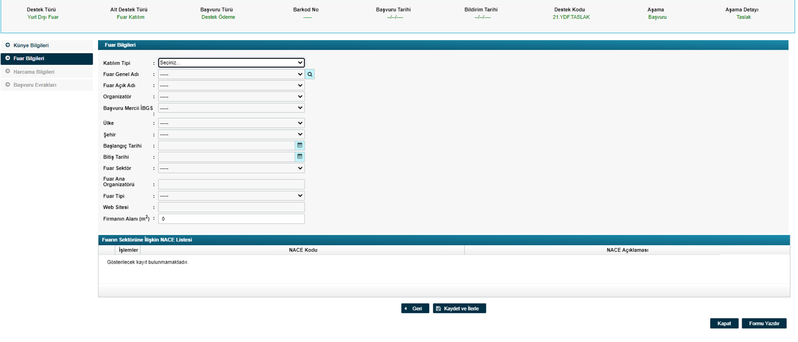
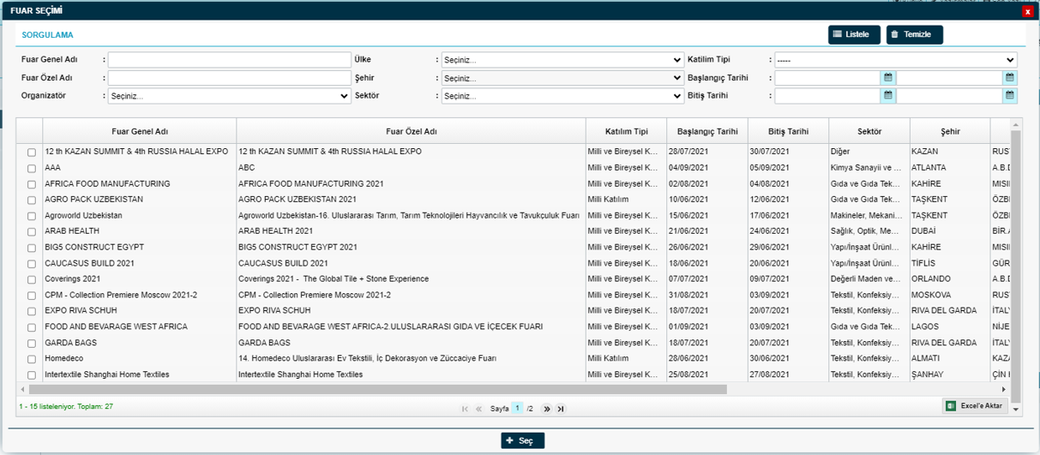
BAŞVURU BİLGİLERİ
2017-4 sayılı Tebliğ/ Fuar Bilgileri:
Desteğe konu fuar adı seçilmeli ve stand alanı (m2) bilgisi girilmelidir.

Slide 21
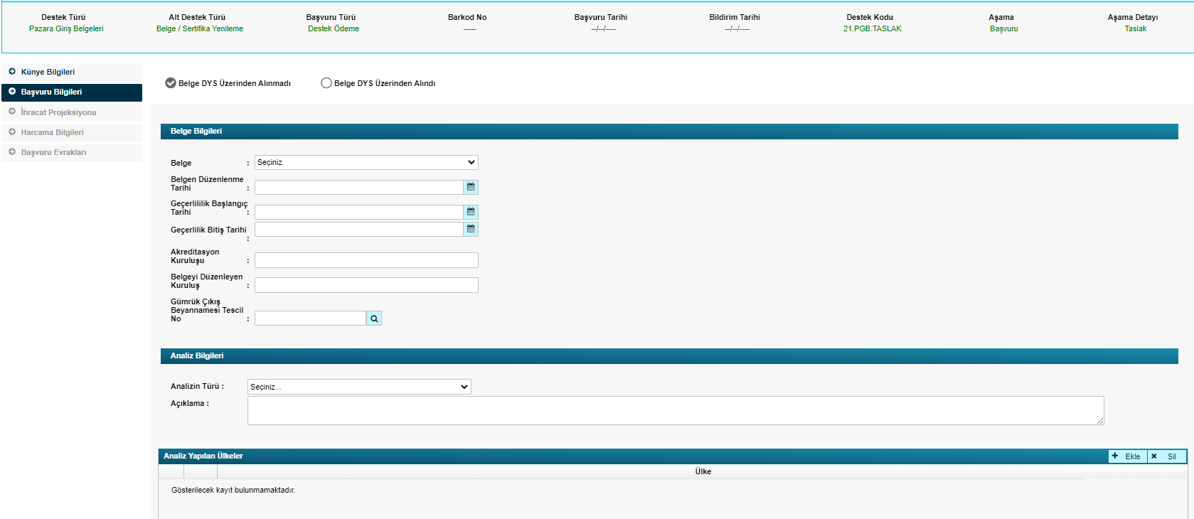
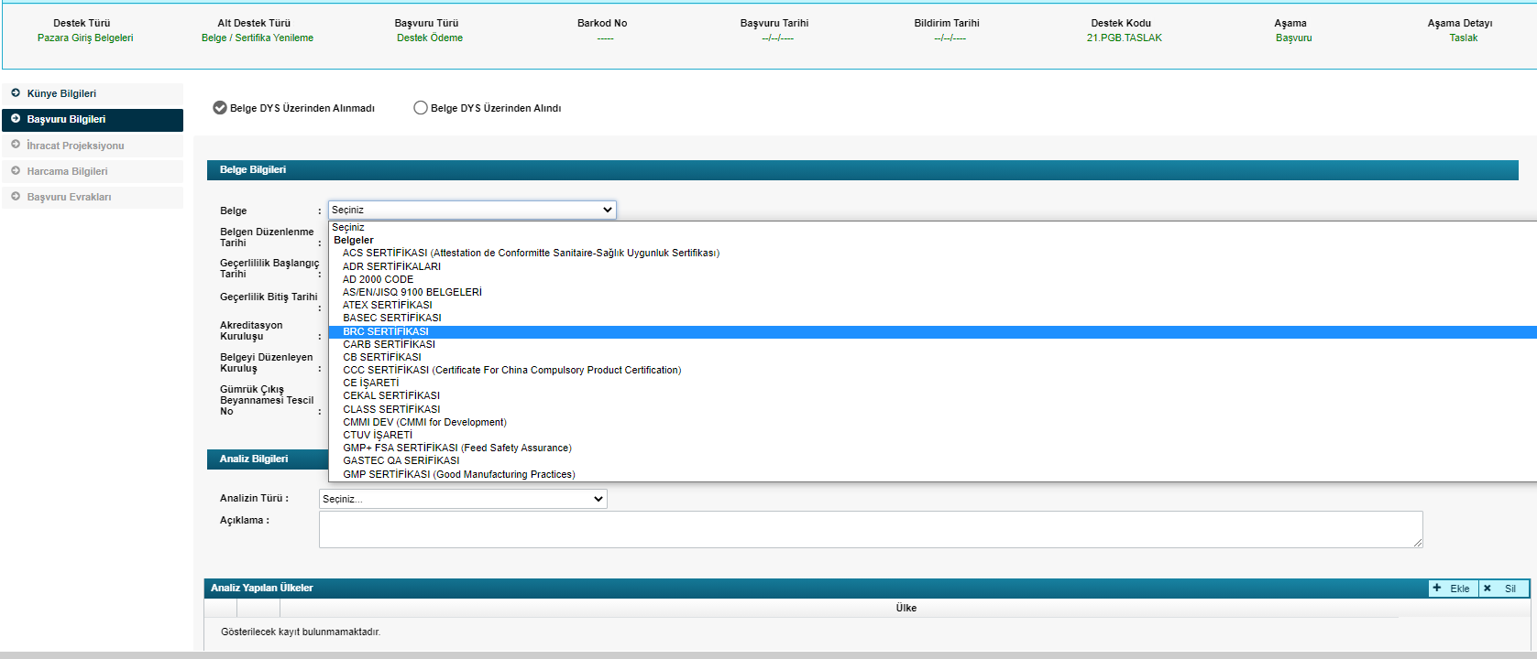
2014-8 sayılı Karar- Belge/Sertifika Bilgileri
Yenileme başvurusu ise giriş yapılır.

Slide 22
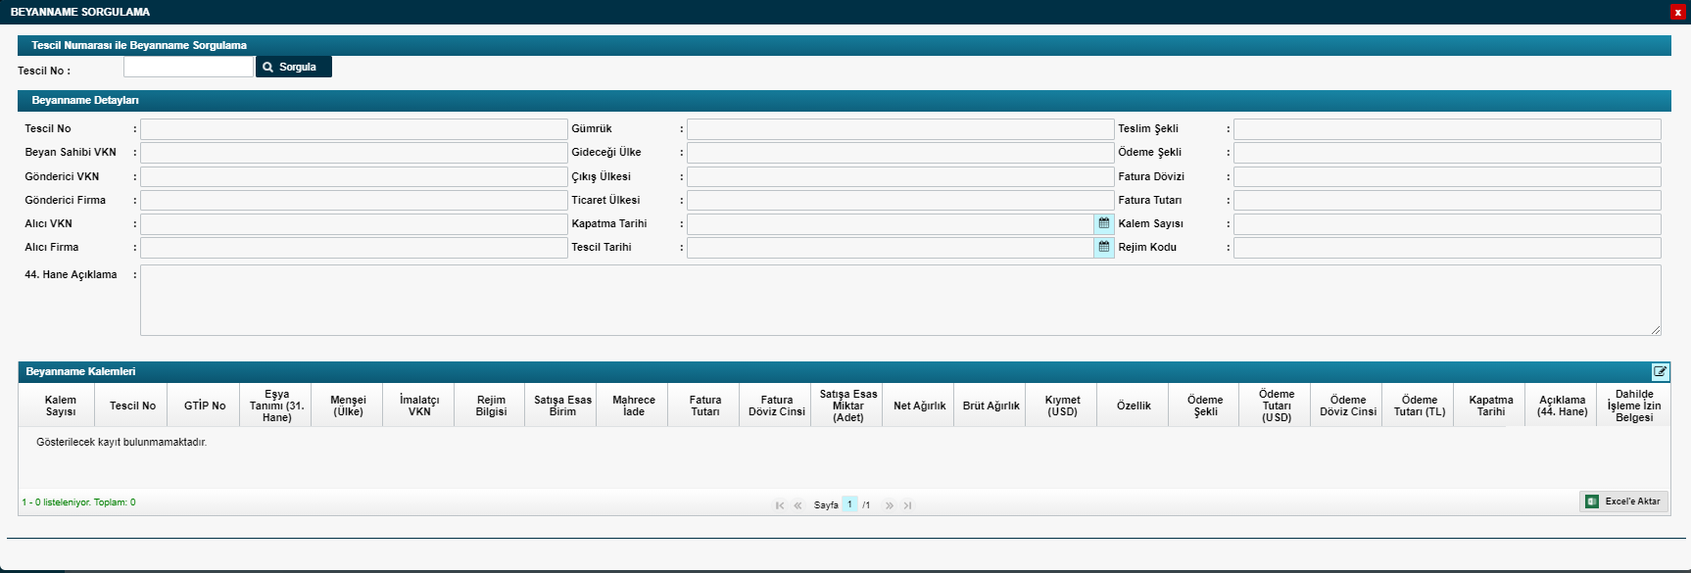

Slide 23
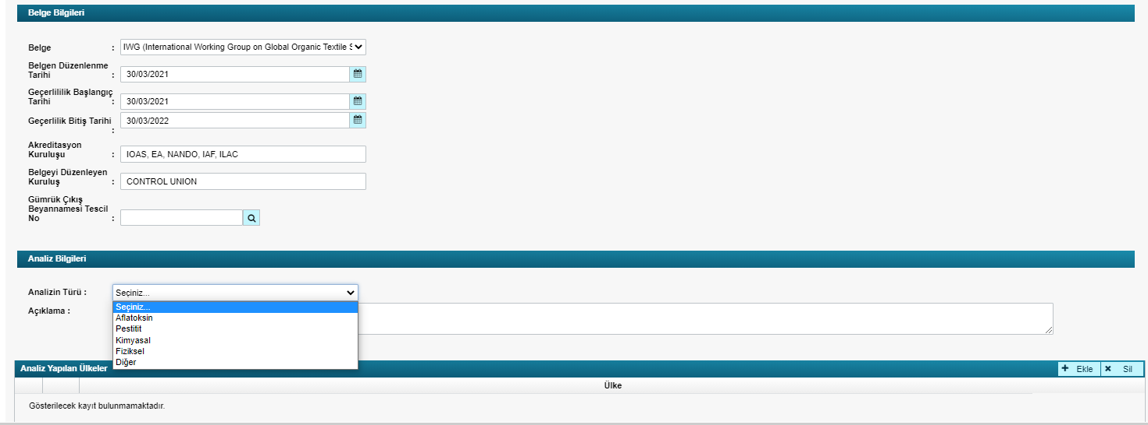

Slide 24
Başvuru Evrakları kısmına imzalı İcmal Tablosu yükleneceğinden bu kısmın doldurulması zorunlu değildir.
Kümülatif icmal bilgileri Akredite kuruluş/YMM tarafından hazırlanan İcmal tablosu ile uyumlu olmalıdır.
Fatura ve Test Raporlarında olan ancak çeşitli nedenlerle destek kapsamında değerlendirilmeyip icmale dahil edilmeyen kalemlere ilişkin bilgiye başvuru gönderilirken eklenen «Yazışmalar» kısmında yer verilmelidir. (İcmal Tablosu hazırlanırken dikkat edilmesi gerekenler için: Bkz: İcmal Taahhütnamesi)

Slide 25
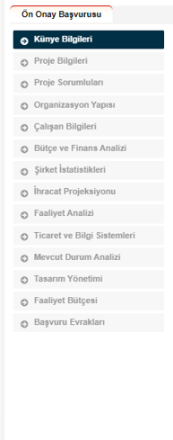
2008-2 sayılı Tebliğ/ Tasarım Desteği
Tasarım ve Ürün Geliştirme Projeleri Başvuru Ekranı

Slide 26
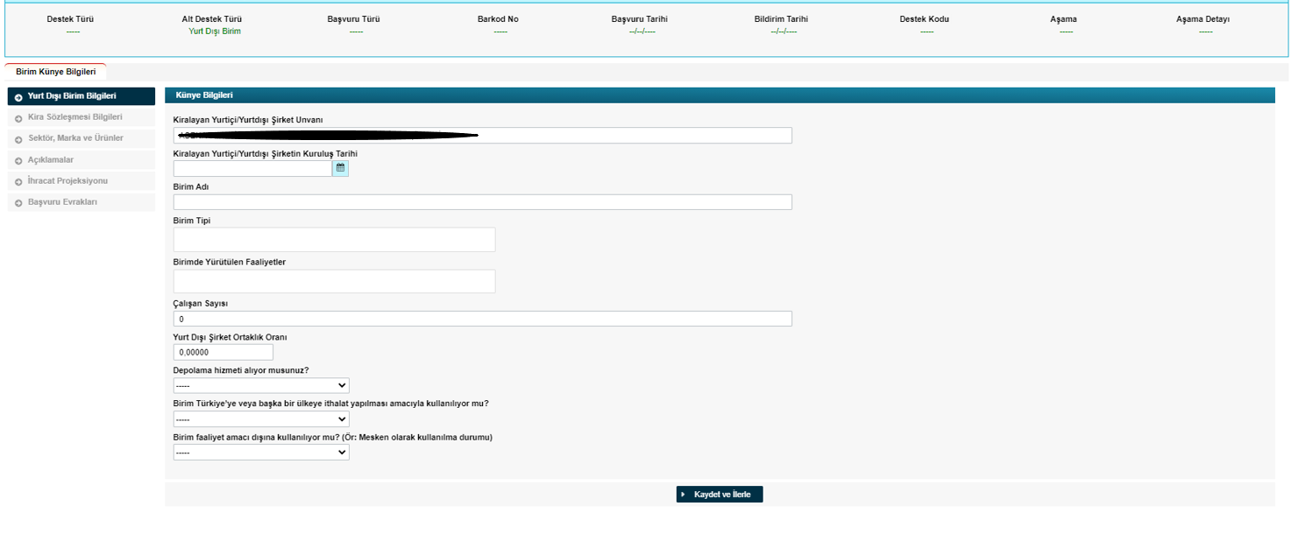
2010-6 sayılı Tebliğ
Yurtdışı Birim Kira
Destek Ödeme Başvurusu , Yurt Dışı Birim Onay Başvurusu içine girildikten sonra yapılabilmektedir.
Showroom, Depo, Ofis

Slide 27
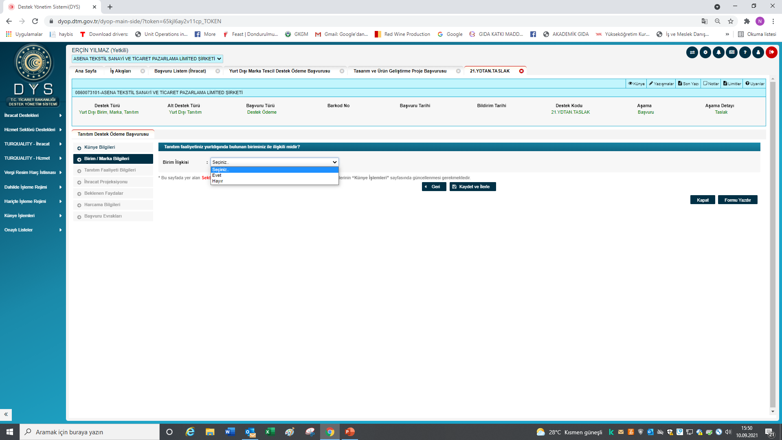
2010-6 sayılı Tebliğ- Tanıtım
Eğer Birime bağlı tanıtım yapılmıyor, markaya bağlı tanıtım desteği alınacaksa Marka Bilgileri EK-B belgesi ile KEP yolu ile güncellenmelidir.

Slide 28
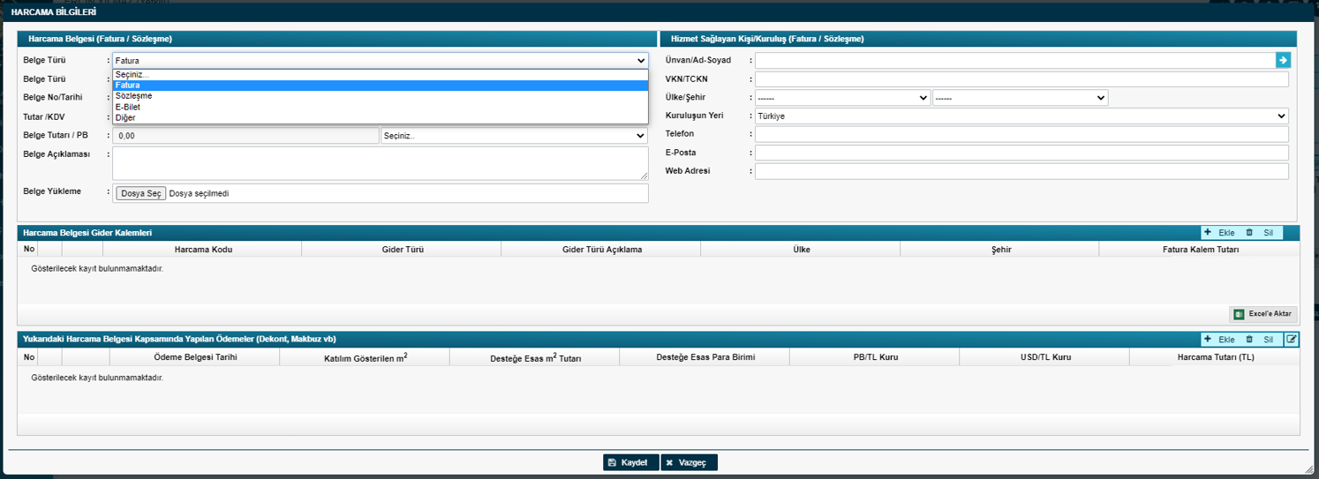
HARCAMA BİLGİLERİ
Belge Türü her zaman «FATURA» seçilmelidir.

Slide 29
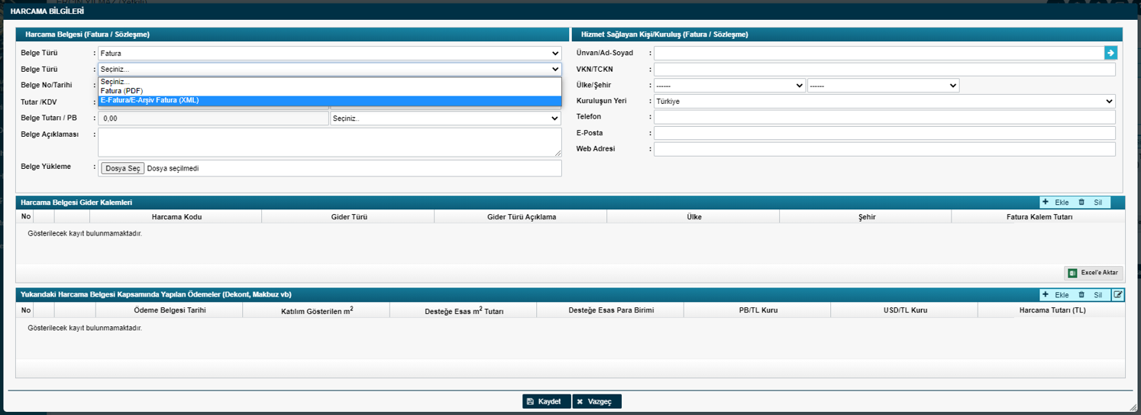
Fatura; «e-fatura» ise daima bu kısma XML kodu yüklenmelidir.

Slide 30
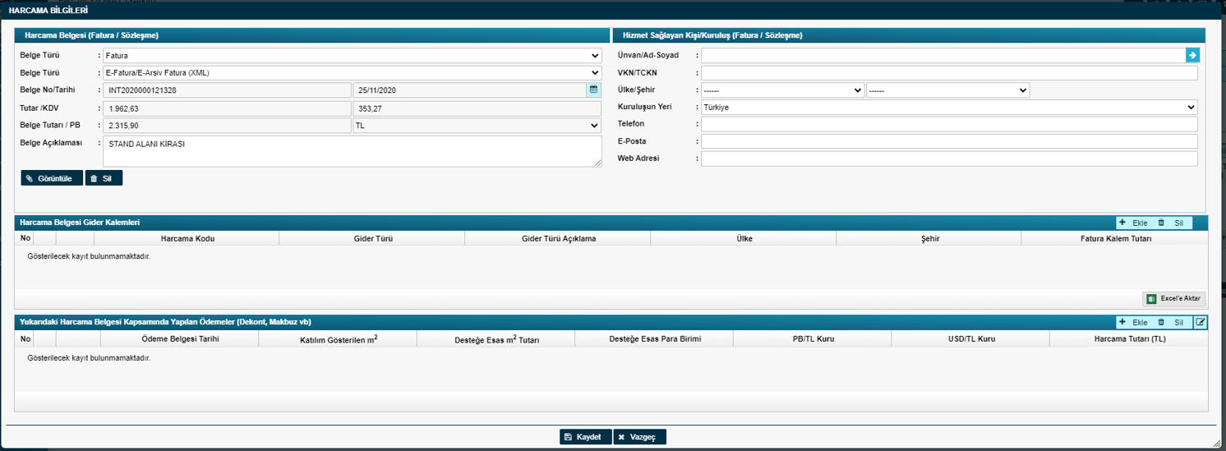
Faturayı kesen firma ile ilgili verilerin doğru ve eksiksiz olarak girilmesi gerekir.
Xml yüklenince bilgiler otomatik çıkar.
NOT: PGB-Test/Analiz Raporları Destek Ödeme Başvurularında: İcmal Tablosu sunulduğunda fatura ibrazı zorunlu olmasa da sistemde hakediş hesaplaması yapılabilmesi için tüm faturaların XML’lerinin bu kısma yüklenmesi gerekmektedir. Belge Açıklaması kısmına da her faturanın ilişkili olduğu rapor numarası girilmelidir.

Slide 31
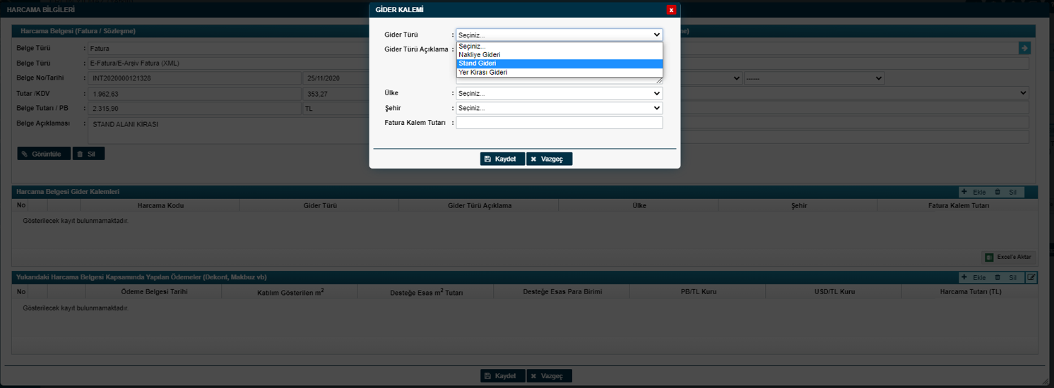
Tıklayınız
KDV hariç tutar girilmelidir.
Faturada yazan tüm kalemler her seferinde «ekle» tıklanarak satır satır girilmelidir.
(İstisna: Test-analiz raporlarına ilişkin faturalar KDV hariç olarak tek satır girilmeli, Ancak; Hızlı test bedeli vb desteklenmeyen ilave kalemler ayrı satırda belirtilmelidir.)

Slide 32
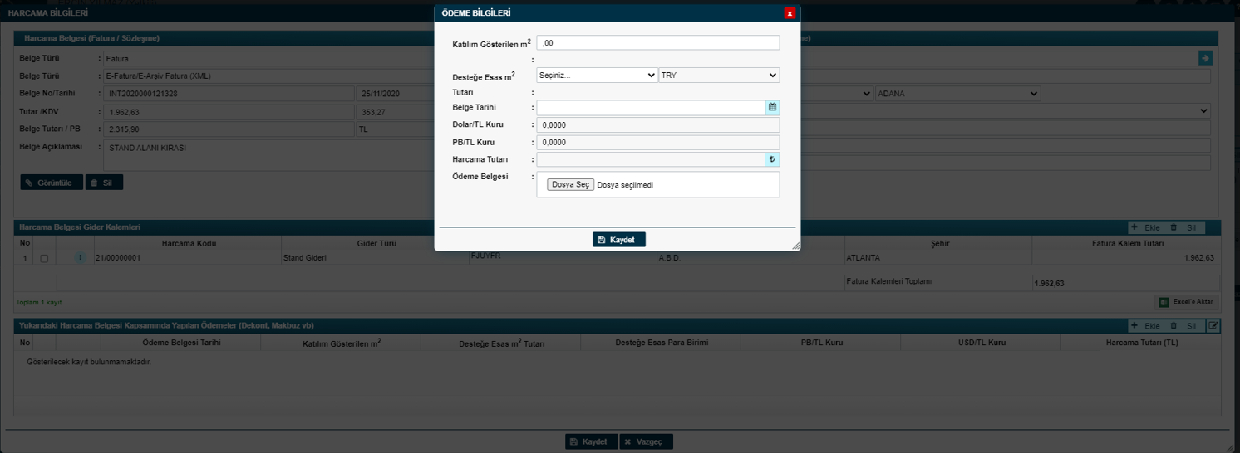
Valör tarihi girilir.
Tıklayınız
Ödeme belgesi tarihi girildiğinde KURLAR otomatik olarak çıkar ve harcama tutarı sistem tarafından otomatik hesaplanır.

Slide 33
BAŞVURU EVRAKLARI

Slide 34
Başvurunun yapılabilmesi için; inceleyici Kurum seçildikten sonra «GÖNDER» butonuna basılması gerekmektedir.
Eksikler ise mevzuatta tanımlı süreler içinde tamamlanarak Gönder butonuna tıklanmalıdır. Eksiklerin girilmiş olması tek başına bildirim niteliği taşımaz, mutlaka tekrar gönderilmelidir.

Slide 35
Hangi Başvuru Hangi İnceleyici Birime Gönderilmelidir?
Yurt içi fuar başvuruları ve milli katılım fuar başvuruları T.C. Ticaret Bakanlığı web sitesinde yayınlanan excellerde belirtilen yetkili İBGS ye DYS üzerinden iletilmelidir.
2011/1 sayılı Pazar Araştırması ve Pazara Giriş Desteği başvuruları ilgili Bölge Müdürlüğü’ne gönderilmelidir.
Firmaların Diğer başvuruları ise firmanın AKTİF olarak üyesi olduğu İBGS ye iletmesi gerekmektedir.
Belirtilmesinde fayda görülen bir bilgi yoksa, başvurulara yazışma (dilekçe) eklenmesi zorunlu değildir.

Slide 36
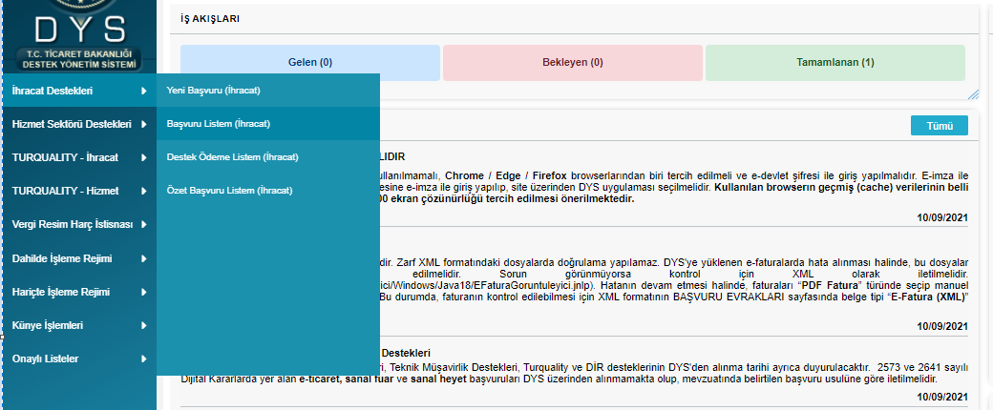
Başvuru evraklarının yüklenmesi sırasında; sistem Hata/Error verdi ise bu durum güncelleme vb. çalışmalardan kaynaklanıyor olabilir. Böyle bir durumda; başvuru taslağı sistem tarafından otomatik kaydedilmektedir. Taslaklara ve gönderilen başvurulara, sol ana menüde yer alan Başvuru Listem sayfasından erişim sağlanabilir.
Dosya durumu kontrolü «BAŞVURU LİSTEM» tabından yapılabilmektedir.

Slide 37
«Başvuru Listem» sekmesinde aşama detay/dosya durumları:
Taslak: Henüz başvuru dosyası hazırlanma aşamasındadır.
Başvuru Yapılan: Başvuru İlgili Birime iletilmiştir.
İncelemede: Başvuru ilgili uzman tarafından incelemeye alınmıştır.
Eksik Bekleyen/ Eksik Bilgi ve Belge: Uzman tarafından dosyada eksiklikler tespit edilmiştir ve yazışmalar kısmına tamamlanması beklenen eksik bilgi ve belgeler belirtilmiştir.
Eksik Tamamlanan: Firma tarafından eksik evraklar hazırlanıp başvuru tekrar ilgili birime incelenmek üzere gönderilmiştir.
Görüş: Dosya içeriği farklı birimlerin (Bakanlık/Müşavirlik vb.) görüşüne yada onayına sunulmuştur.
Onay: Dosyanın incelenme süreci tamamlanmış, tahakkuk aşamasına gelinmiştir.
Ret: Dosya içeriği çeşitli nedenlerle uygun görülmeyerek reddedilmiştir.

Slide 38
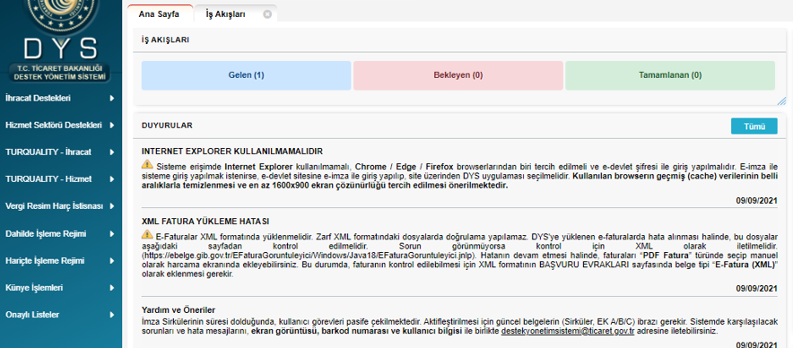
İBGS tarafından incelenen başvurular için DYS dışında (telefon, mail, KEP gibi) başka bir yolla bildirim yapılmayacaktır. Bu yüzden yetkilendirilen firma sorumluları tarafından ara ara sistemden Gelen Kutusunu kontrol etmesi ve eksikliklerini zamanında tamamlanması gerekmektedir.

Slide 39
Gelen Kutusuna düşen Aşama detayı «Eksik Bilgi ve Belge» durumunda olan dosyanın içine tıklanarak «Yazışmalar» kutusu kontrol edilir.
Yazışmalar kutusu tıklandığında mavi düğmeye tıklanarak ilgili resmi yazı indirilir. İlk resmi eksiklik bildirimi yazısı tarihi «Eksiklik tamamlama süresi başlangıç tarihi» olarak kabul edilmektedir.
Yukarıdaki ekran görüntüsünde görüldüğü üzere Gönderici olarak görünen Uzman dosyayı inceleyen kişidir.

Slide 40
Gönderilen başvuru üzerinde düzenleme yapılamaz!
Düzenleme için incelemeci birimin dosyayı eksik talebiyle iletmesi gerekir.
EKSİK BELGE talebinde sadece dosyadaki belge alanlarında, EKSİK BİLGİ VE BELGE talebinde ise tüm dosyada düzenleme yapabilirsiniz.
«Yazışmalar» bölümünde yer alan İlgili Uzman tarafından hazırlanan Resmi Eksik Bildirim yazısında belirtilmeyen bilgi ve belgeler dışında başvuru içinde evrak silme, evrak değiştirme, bilgi değiştirme gibi herhangi bir düzenleme yapılmamalıdır.

Slide 41
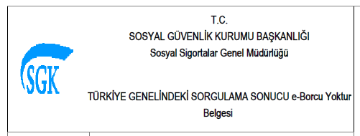
Eksiklerini süresinde tamamlamayan firmaların ilgili durumu fark etmeleri halinde «yazışmalar» dan Dış yazışma seçeneği seçilerek durumu anlatacakları dilekçe ile dosyayı olumsuz sonuçlandırılmak üzere ilgili İBGS ye geri göndermeleri gerekmektedir.
Eksikleri süresinde tamamlanan dosyalar için İBGS tarafından mail yolu ile Maliye ve SGK ya Borç Durumlarına ilişkin sorgulanabilir yazıları talep edecek ve borç görünüyorsa hakedişten mahsup edilmek suretiyle dosyalar sonuçlandırılacaktır.

Slide 42
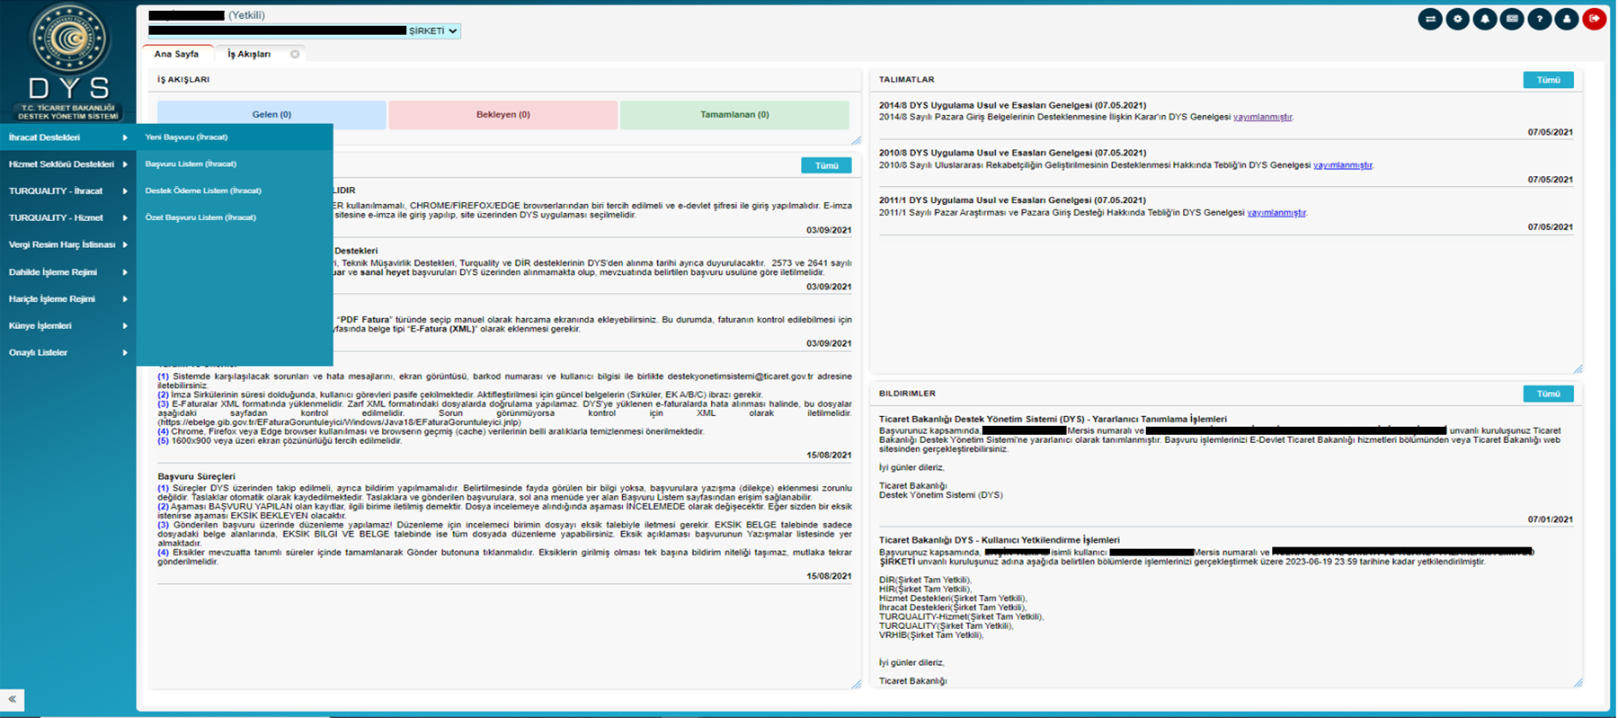
DESTEK ÖDEME LİSTESİ: Sonuçlanan Dosya- Hakediş Görüntüleme

Slide 43
Sistemde karşılaşılacak sorunları ve hata mesajlarını aşağıda sunulan bilgilerle birlikte
destekyonetimsistemi@ticaret.gov.tr adresine iletebilirsiniz:
ekran görüntüsü,
barkod numarası
kullanıcı bilgisi

Slide 44
ÖNEMLİ HATIRLATMA:
Dys veya Kep üzerinden yapılan tüm başvurulara ilişkin evrak asıllarının 10 yıl boyunca arşivlenmesi sorumluluğu firmalara aittir.
2014-8 sayılı Tebliğ kapsamında; icmal tablosu sunulduğunda ibrazı zorunlu olmayan belgelerin tamamlanarak genelgeye uygun şekilde dosyada diğer evrak asılları ile birlikte arşivlenmesi gerektiği de unutulmamalıdır !

Slide 45
TEŞEKKÜRLER.
DENİB GENEL SEKRETERLİĞİ
DEVLET YARDIMLARI ŞUBESİ

